Slide 1
Multi-Thread Programming RCL.ParallelExtensions (in RCL.Core)
2011.03
Notes:
하단에 로고란에는 협력사업체가 들어갈 경우에 리얼웹로고 좌측으로 나열할 예정입니다.

Slide 2
0. 문서 이력
문서 요약
프로젝트 명 | RCL.NET | 고객사 | 리얼웹
문서 제목 | 멀티스레드 프로그래밍 소개 | 작성자 | 배성혁
작성일자 | 2011.03.31 | 버전 | 1.0
단계 | 교육 | 기타
문서 이력
번호 | 변경일자 | 변경자 | 승인자 | 내용
1.0 | 2011.03.31 |  |  | 최초 작성

Slide 3
멀티스레드 프그래밍
개요
프로세스와 스레드
Thread Scheduling
Thread Kernel Objects
ThreadPool 과 Thread Context Switching
비동기 프로그래밍
비동기 프로그래밍 개요
비동기 프로그래밍 패턴 (APM, EAM)
Unifying Asynchrony
병렬 프로그래밍
필요성
TPL (Task Parallel Library)

Slide 4
Multi-Thread Overview
Multi-Tasking vs. Multi-Threading
Multi-Tasking : 하나의 CPU가 여러 개의 프로세스를 교대로 수행
Multi-Threading : 하나의 CPU가 여러 개의 Thread를 교대로 수행
Multi-Threading 의 중요성
프로세스 간의 통신은 속도 문제가 심함.➔Thread 간의 통신은 빠름
한 프로세스로 작업하는 것은 사용자 응답성에 문제가 많음.
프로세스보다 Thread 가 비용이 적게 듦
프로세스 내에 Multi-Thread를 사용하므로서 성능을 향상 시킬 수 있지만, 일반적인 안정성은 떯어짐.

Slide 5
Process 와 Thread
■ Process 와 Thread 의 구성요소
프로세스의 가상 주소 공간
윈도우 운영 체제
코드, 리소스, 전역 데이타
프로세스 커널 객체
힙 (Heap)
스레드 커널 객체
환경변수
스레드 커널 객체
스택
(스레드1)
스택
(스레드2)

Slide 6
CPU Scheduling
CPU Scheduling 이란
한정된 CPU의 작업 처리 시간을 여러 프로세스 혹은 스레드가 공동으로 이용할 수 있도록 분배하는 정책
Microsoft Windows의 CPU Scheduling
선점형 스케쥴링
우선순위 (Priority)에 기반한 CPU 스케쥴링 기법을 사용
OS에서 Priority를 기반으로 Thread Context Switching 수행
Windows 에서 우선순위란
Process 우선 순위
Thread 우선 순위

Slide 7
Thread Synchronization
스레드 동기화란?
복수개의 스레드가 같은 리소스를 사용하고자 할 때, 순서대로 사용할 수 있도록 하여 리소스에 대한 처리가 제대로 될 수 있도록 함.
Critical Section
가장 가벼운 Thread Kernel object, 작은 범위, 적은 비용으로 내에서 동기화 수행
같은 프로세스 내에서만 사용
Mutex
프로세스 간의 동기화도 수행 가능
비용 증가, 처리 속도 느림
Semaphore
스레드를 제한된 개수만큼만 리소스를 사용할 수 있도록 동기화에 허용하는 객체
Event
Signal을 이용하여 동기화를 수행하는 객체
Multi-Thread 에서 가장 유용하게 사용됨.

Slide 8
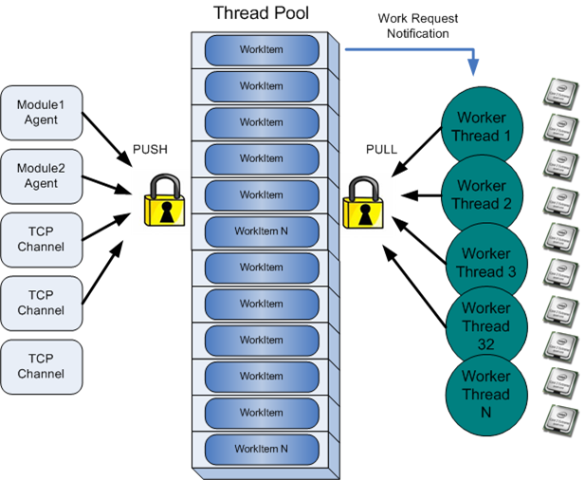
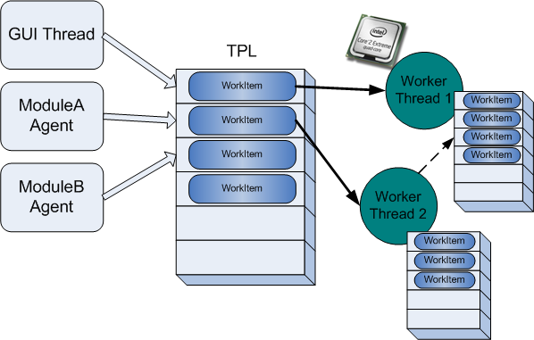
ThreadPool 비교
CLR 2 ThreadPool
CLR 4 ThreadPool
참고 : http://aviadezra.blogspot.com/2009/04/task-parallel-library-parallel.html
참고 : http://debop.egloos.com/3795151

Slide 9
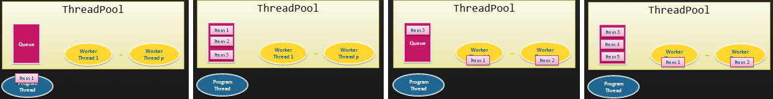
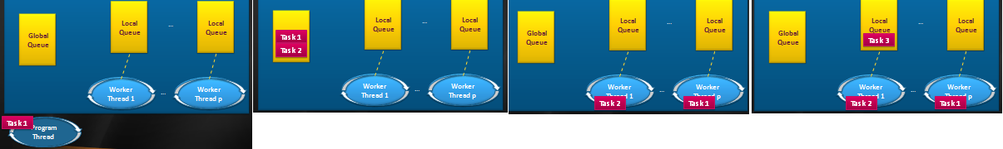
ThreadPool 비교
CLR 2 ThreadPool
CLR 4 ThreadPool

Slide 10
Machine | .NET 3.5 | .NET 4 | Improvement
A dual-core box | 5.03 seconds | 2.45 seconds | 2.05x
A quad-core box | 19.39 seconds | 3.42 seconds | 5.67x

Slide 11
2. 비동기 프로그래밍
C# and VB Evolution
C# + VB v.Next
Asynchronous Programming
C# 4.0 + VB 10.0
Dynamic + Language Parity
C# 3.0 + VB 9.0
Language Integrated Query
C# 2.0 + VB 8.0
Generics
C# 1.0 + VB 7.0
Managed Code

Slide 12
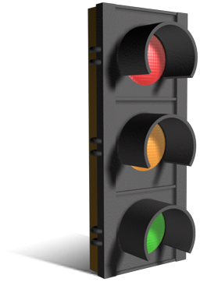
Asynchrony in a Nutshell
Synchronous → Wait for result before returning
string DownloadString(...);
Asynchronous → Return now, call back with result
void DownloadStringAsync(..., Action<string> callback);
Asynchrony benefits
UI responsiveness: Frees UI thread for interaction
Server scalability: Thread can be reused for other requests

Slide 13
2.2 Synchronous vs. Asynchronous
var data = DownloadData(...);
ProcessData(data);
Thread
STOP
DownloadData
ProcessData
DownloadDataAsync(... , data => {
ProcessData(data);
});
Thread
DownloadDataAsync
ProcessData

Slide 14
2.2 Synchronous vs. Asynchronous
var data = DownloadData(...);
ProcessData(data);
Thread
STOP
STOP
DownloadData
ProcessData
DownloadDataAsync(... , data => {
ProcessData(data);
});
Thread
DownloadDataAsync
ProcessData

Slide 15
2.2 비동기 프로그래밍 디자인 패턴
Asynchronous Programming Method (APM)
BeginXXXX, EndXXXX 메소드를 제공 (SqlCommand)
AsyncWaitHandle을 사용하여 실행 블로킹
AsyncCallback 대리자를 사용하여, 비동기 작업 종료
Event-based Asynchronous Method (EAM)
XXXXAsync() 메소드 호출로 비동기 작업 시작
비동기 작업 완료 시에 XXXXCompleted 이벤트 호출됨
작업 취소 시에는 CancelAsync() 또는 MethodNameAsyncCancel() 호출
BackgroundWorker, WebClient 등이 이에 해당됨
Delegate를 이용한 비동기 작업
BeginInvoke(), EndInvoke() 사용
Task.Factory.FromAsync(), RCL.ParallelExtensions.DelegateAsync 클래스 참고

Slide 16
2.3 Unifying Asynchrony
An asynchronous scenario
Scrape YouTube for video links
Download two or more videos concurrently
Create a mashup from downloaded videos
Save the resulting video
Asynchronous Methods
Task
CPU
Network
I/O
Composite

Slide 17
2.3 Unifying Asynchrony
Task
CPU
Network
I/O
Composite
try {
string[] videoUrls = await ScrapeYoutubeAsync(url); // Network-bound
Task<Video> t1 = DownloadVideoAsync(videoUrls[0]); // Start two downloads
Task<Video> t2 = DownloadVideoAsync(videoUrls[1]);
Video[] vids = await Task.WhenAll(t1, t2); // Wait for both
Video v = await MashupVideosAsync(vids[0], vids[1]); // CPU-bound
await v.SaveAsync(textbox.Text); // IO-bound
}
catch (WebException ex) {
ReportError(ex);
}

Slide 18
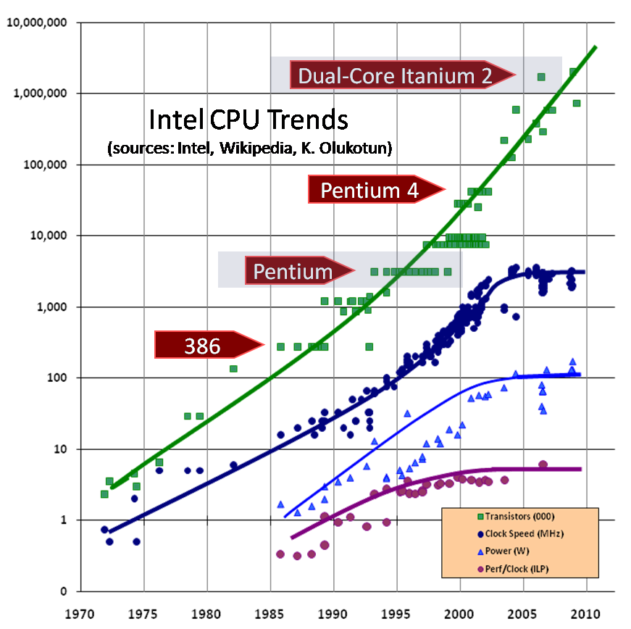
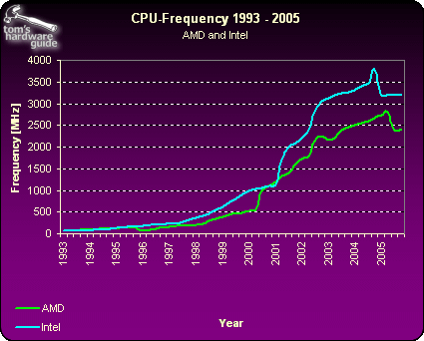
3.1 병렬 프로그래밍 필요성
CPU 개발 Trend – Clock 속도에서 Core 수 증가로!!! ➔ Multi-Core CPU 가 대세
http://msdn.microsoft.com/en-us/library/ff963553.aspx

Slide 19
4.2 TPL (Task Parallel Library)
Task
TaskFactory
Task
Parallel.For, Parallel.ForEach, Parallel.Invoke
PLINQ (.AsParallel())

Slide 20
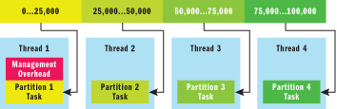
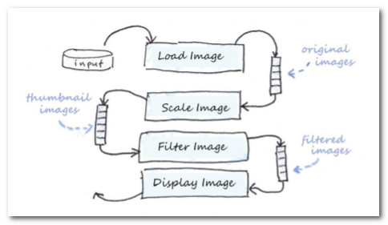
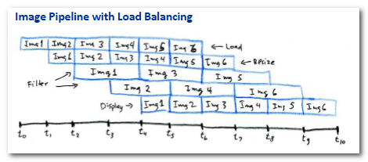
4.2 TPL (Task Parallel Library)
Data Patitioning & Aggregate (PLINQ, Parallel.For())
Pipeline algorithm (Task.ContinueWith 등)

Slide 21
4.2 TPL Samples - ShopFloor Manager v2.0 구조
참고: https://svn.realweb21.com/svn/project/2009/KIMM-MES/trunk
MES DB
Master Data Connection
SynchronizationContext UI Update
Data Uploader
MainUI Gauges/Charts
ShopFloor Manager
Asnynchronous IO
Acquisition Data Collection
Event-Driven 방식
RFID Reader Barcord Reader
IO Board
Asnynchronous IO
Board 별 모든 센서 Scanning 통신
Producer-Consumer 기법

Slide 22




























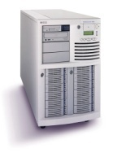



2. ICON SET
Task
Groups
Computer
Server
Sub Process
Bullet
1
Task
Subprocess
Groups
Groups
End

